Slide 1
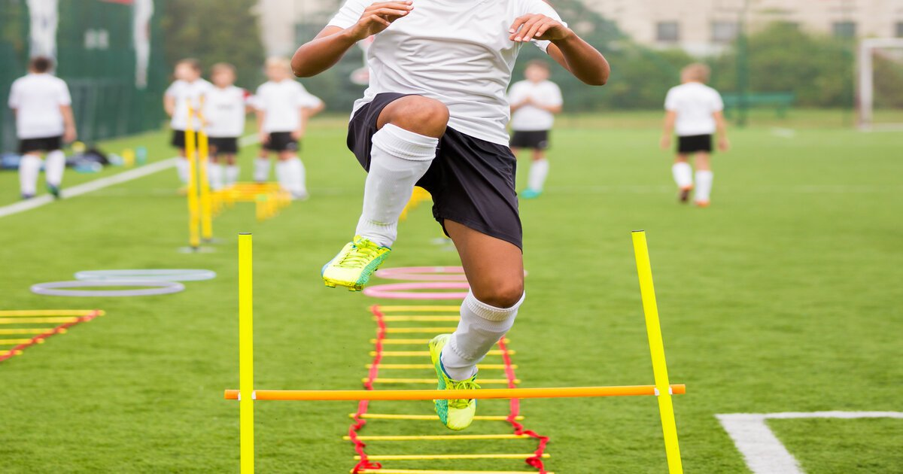
METODOS PARA DESARROLAR LA PREPARACION FISICA EN EQUIPOS DE FUTBOL
METODOS PARA DESARROLLO DE VELOCIDAD
Existen dos fuerzas fundamentales en los eventos de velocidad, la potencia y el impulso; para desarrollar velocidad se debe trabajar en tres aspectos importantes; la coordinación del movimiento, el aumento gradual de la velocidad por medio del incremento de la potencia e impulso, y el desarrollo de la capacidad.

Slide 2
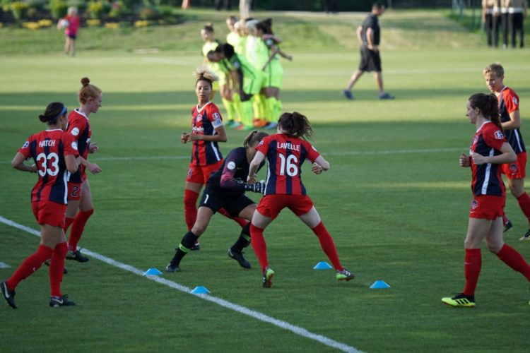
¿QUÉ EJERCICIOS SE REALIZAN PARA EL DESARROLLO DE LA VELOCIDAD?
Conoce los mejores ejercicios de velocidad para mejorar tu rendimiento :
Trotar es una de las actividades más comunes y que trae más beneficios.
Acelerar y mantener.
Carrera en zigzag.
Subir y bajar escaleras.
Correr en la arena.
Carrera con peso.
Saltar la cuerda.
Saltos de rana.

Slide 3
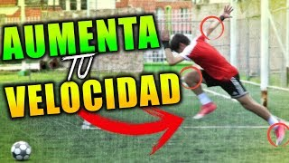
VIDEO INFORMATIVO :
TEXTO

Slide 4
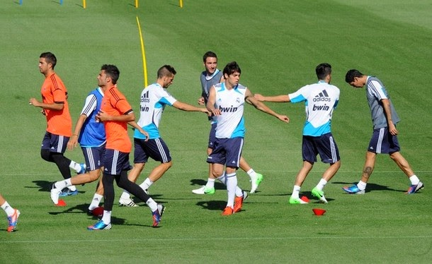
¿CUÁLES SON LOS TIPOS DE VELOCIDAD EN EL FÚTBOL?
Se distinguen 2 tipos de velocidad: la velocidad cíclica y la velocidad aciclica. La velocidad cíclica es propia de una sucesión de acciones motrices(ej. : correr, nadar, pedalear, etc.). La velocidad aciclica es propia de una acción aislada(ej. : saltar, cambios de dirección, etc.).

Slide 5
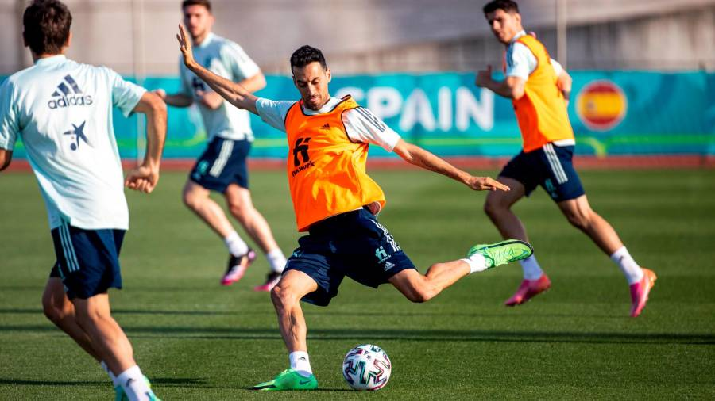
VIDEO INFORMATIVO :
TEXTO

Slide 6
Gracias.

Slide 7
Síguenos en nuestras redes sociales
@Olimpia.Oficial

